Slide 2
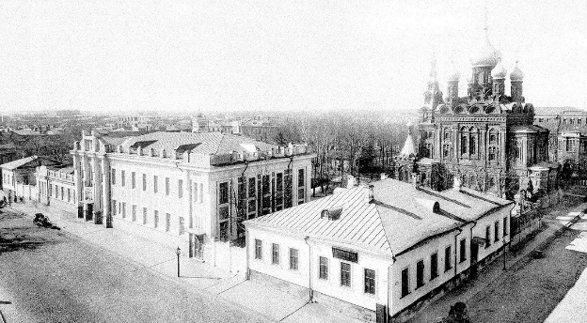
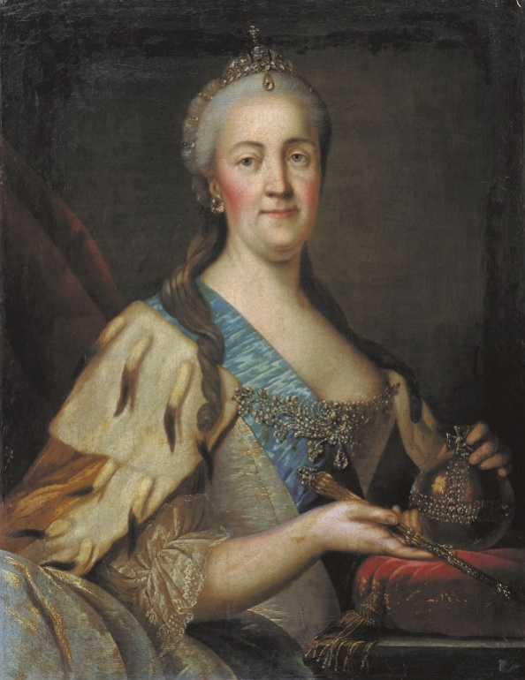
История МОНИКИ
1895г. - Бактериологический институт (НИИ эпидемиологии и микробиологии им. Г.Н. Габричевского)
1943г. – МГМИ Наркомздава РСФСР (Рязанский ГМУ им. И.П. Павлова)
1772г. – Противочумный карантин
1775г. - Старо- Екатерининская больница
1923г. - Московский областной клинический институт (МОКИ)
1941-1943 гг. - 4-ый Московский Медицинский Институт (4-ый ММИ)
1918г. - Туберкулезный институт (НИИ фтизиопульмонологии ПМГМУ им. И.М. Сеченова)
1951г. - Институт экспериментальной патологии и терапии рака АМН СССР (РОНЦ им. Н.Н. Блохина РАМН)
1943г. - Московский областной научно-исследовательский клинический институт
1961г. - Институт морфологии человека АМН СССР (НИИ морфологии человека РАМН)
Государственное бюджетное учреждение здравоохранения Московской области «Московский областной научно-исследовательский клинический институт
им. М.Ф. Владимирского» (ГБУЗ МО МОНИКИ им. М.Ф. Владимирского)

Slide 3
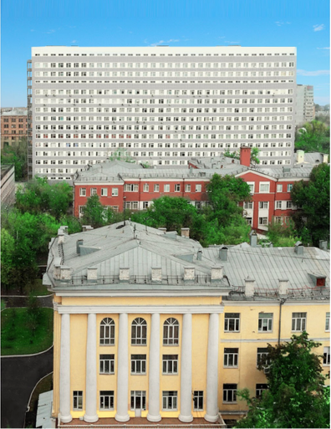
Структура
МОНИКИ
КЛИНИКА
НАУКА
ОБРАЗОВАНИЕ
75 подразделений
2300 сотрудников
50 подразделений
300 сотрудников
40 кафедр и курсов
300 сотрудников
Институт главных внештатных специалистов
Министерства Здравоохранения Московской области
50 специалистов
2900 сотрудников, среди которых:
2 академика и 3 чл.-корреспондента РАН
50 профессоров
130 докторов и 270 кандидатов наук

Slide 4
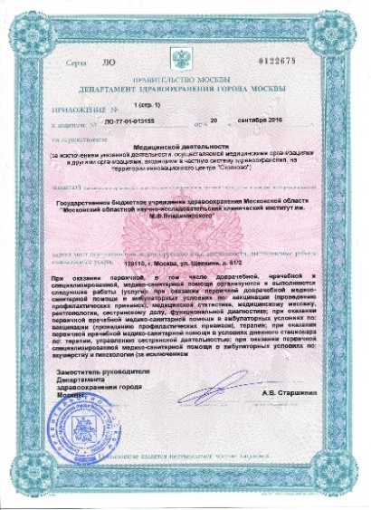
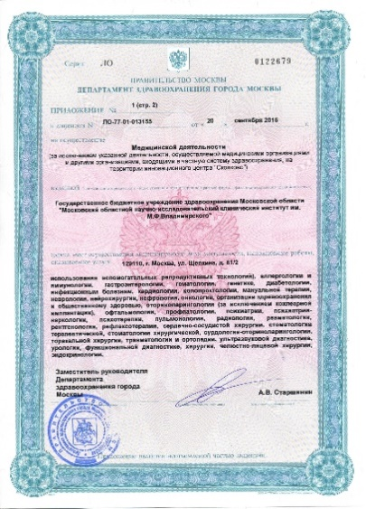
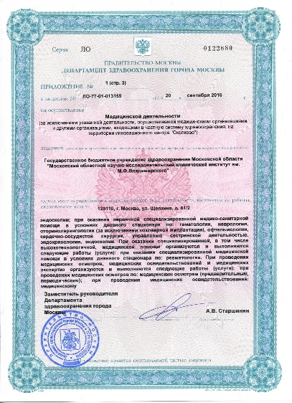
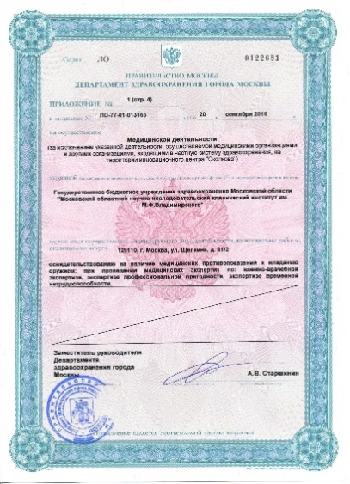
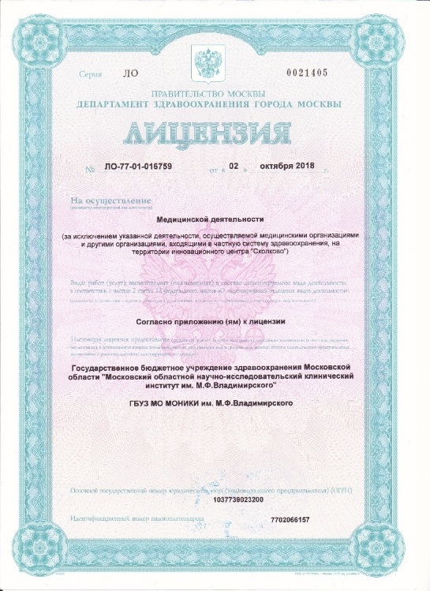
Клиническая работа
Многопрофильный клинический центр
Головное учреждение здравоохранения области
Амбулаторных лечение - более 275 000 пациентов
Более чем 80 клинических направлений
Выездная помощь - более 7 000 выездов
Стационарное лечение – более 32 000 пациентов
Лицензия Медицинской деятельности
№ЛО-77-01-016759
от 02 октября 2018г.

Slide 5
Факультет усовершенствования врачей
орг.-прав. обеспеч. мед. помощи
и фарм. деятельности
Судебной медицины
Последипломная подготовка
Ординатура
Аспирантура
Дополнительное профессиональное образование
Ежегодные научно-образовательные школы для врачей
Дистанционное обучение (более 20 действующих телекоммуникационных центров по Московской области)
Учебный симуляционный тренинг-центр
70 филиалов
акушерства и гинекологии
общей врачебной практики
анестезиологии и реаниматологии
терапии
педиатрии
хирургии
неврологии
травматологии и ортопедии
скорой медицинской помощи
ЧЛХ и хирургической стоматологии
клинической лаб. диагностики
ортопедической стоматологии
эндокринологии
стоматологии
орг. здравоохр. и общ. здоровья
дерматовенерологии и дерматоонкологии
Ежегодно на ФУВ МОНИКИ проходят обучение:
В ординатуре – 750 человек
В аспирантуре – 90 человек
По программе дополнительного
профессионального образования – 7000 человек
Мед. реабилитации и физиотерапии
оториноларингологии
Онкологии и торакальной хирургии
урологии
Лучевой диагностики
трансплантологии, нефрологии и
искусственных органов
Медицины катастроф
гастроэнтерологии
Организации сестринского дела
30 кафедр и 10 курсов

Slide 6
Публикационная активность
(По данным elibrary.Ru на 04.12.2018 г.)
Общие показатели
 | 2014 г. | 2015 г. | 2016 г. | 2017 г. | 2018 г.
Число публикаций в РИНЦ | 3 203 | 3 707 | 4 302 | 4 659 | 5 248
Число цитирований публикаций в РИНЦ | 3 994 | 6 215 | 8 287 | 9 147 | 11 555
Число авторов, зарегистрированных в Science Index | 261 | 306 | 383 | 413 | 444
h-индекс (индекс Хирша) | 18 | 24 | 28 | 30 | 33
Notes:
+

Slide 7
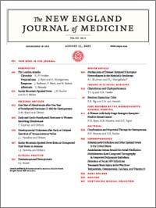
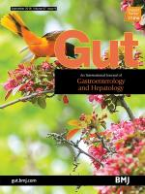
Научные публикации
Giovanni Landoni, Vladimir V. Lomivorotov, Gabriele Alvaro, (...), Valery V. Likhvantsev, Tatiana S. Zabelina Levosimendan for Hemodynamic Support after Cardiac Surgery// N Engl J Med - 2017 - V. 376 – P. 2021 - 2031
IF – 72.406
Walid Habre, Nicola Disma, Katalin Virag, (...), Alexander Lugovoy, Alexey Ovezov Incidence of severe critical events in paediatric anaesthesia (APRICOT): a prospective multicentre observational study in 261 hospitals in Europe// The Lancet Respiratory Medicine – 2017- V. 5 №5 – P. 412 - 425
IF – 19.287
Johan Burisch, Gediminas Kiudelis, Limas Kupcinskas, (...), Elena Belousova Natural disease course of Crohn’s disease during the first 5 years after diagnosis in a European population-based inception cohort: an Epi-IBD study// GUT– 2018 – http://dx.doi.org/10.1136/gutjnl-2017-315568
IF – 17.016
Notes:
+
7

Slide 8
Развитие внебюджетной деятельности
 | 2014 г. | 2015 г. | 2016 г. | 2017 г. | 2018 г.
Соотношение бюджетных и внебюджетных средств (%) | 98,8 / 1,2 | 95,8 / 4,2 | 91,6 / 8,4 | 90,6 / 9,4 | 89,7 / 10,3
Notes:
+

Slide 9
Защита диссертаций
ОБЪЕДИНЕННЫЙ
ДИССЕРТАЦИОННЫЙ СОВЕТ
Д 999.052.02
(МОНИКИ + НМХЦ)
Специальности:
хирургия
сердечно-сосудистая хирургия
внутренние болезни
В 2018 году в совете защищено 21 диссертация, из них
19 - на соискание ученой степени кандидата наук;
2 - на соискание ученой степени доктора наук.
Notes:
Бритвин

Slide 10
Альманах клинической медицины
В 2018 году
Подана заявка в Scopus
Повышен авторитет журнала в научном сообществе России:
место в рейтинге SCIENCE INDEX по тематике
«Медицина и здравоохранение» - 24 (из 513 журналов)
- место в общем рейтинге SCIENCE INDEX - 214 (из 3530 журналов)
 | 2013 г. | 2014 г. | 2015 г. | 2016 г. | 2017 г. | 2018 г.
Импакт-фактор | 0,136 | 0,163 | 0,403 | 0,387 | 0,452 | в процессе расчёта
Количество выпусков | 2 | 6 | 9 | 8 | 8 | 8
www.almclinmed.ru
Notes:
+

Slide 11
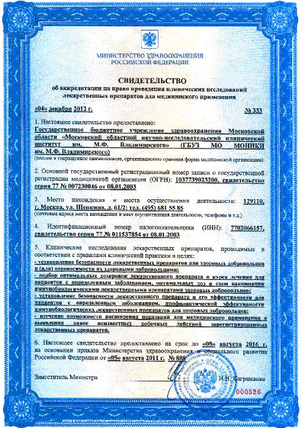
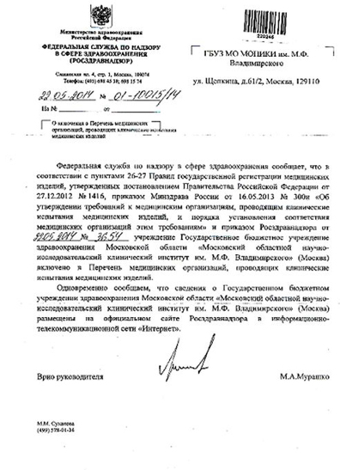
Аккредитации на право проведения клинических исследований ЛП и клинических испытаний МИ

Slide 12
Независимый комитет по этике при ГБУЗ МО МОНИКИ им. М.Ф. Владимирского
Организация работы комитета согласно международным требованиям и требованиям Российского законодательства
Обеспечивает возможность проведения клинических исследований с участием человека (диссертационные работы, клинические исследования ЛП и клинические испытания МИ)
Периодичность заседания 1 месяц/внеочередные заседания

Slide 13
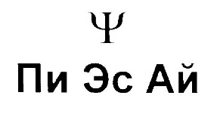
Клинические исследования лекарственных препаратов
Спонсоры
Контрактно-исследовательские организации
МОНИКИ
На текущее время более 70 клинических исследований лекарственных препаратов

Slide 14
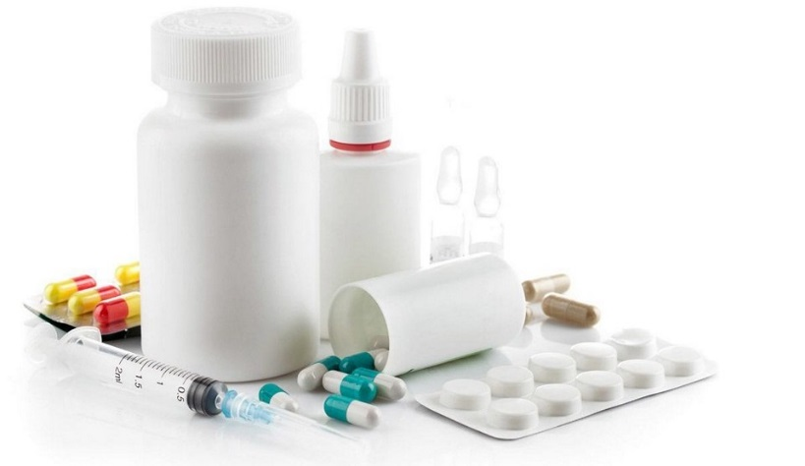
Клинические исследования лекарственных препаратов
I - IV фазы
Неинтервенционные
Гастроэнтерология
Неврология
Нефрология
Ревматология
Дерматология
Онкология
Гематология
Эндокринология
Офтальмология
Травматология и ортопедия
Трансплантология
Терапия
Педиатрия
Урология

Slide 15
2016-2018 г.г.
«Открытое, рандомизированное, перекрестное клиническое исследование по изучению сравнительной эффективности и безопасности препарата Дипентаст®, раствор для инъекций, (ФГУП «Московский эндокринный завод», Россия) и препарата Магневист®, раствор для внутривенного введения, («Байер Фарма АГ», Германия) при проведении процедуры интракраниального МР-контрастирования»
Рандомизировано 100 пациентов

Slide 16
Клинические испытания медицинских изделий
Спонсоры
Консалтинговые компании
МОНИКИ
Более 100 клинических испытаний медицинских изделий ежегодно

Slide 17
Клинические испытания медицинских
изделий для регистрации в РЗН
Клинические испытания МИ
В форме оценки документации
С участием человека
In vitro
Приказ Минздрава России от 09.01.2014 № 2н
Об утверждении Порядка проведения оценки соответствия медицинских изделий в форме технических испытаний, токсикологических исследований, клинических испытаний в целях государственной регистрации медицинских изделий

Slide 18
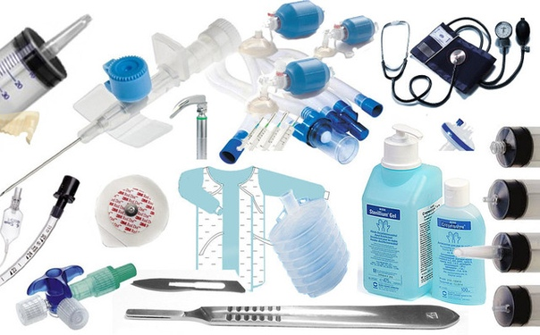
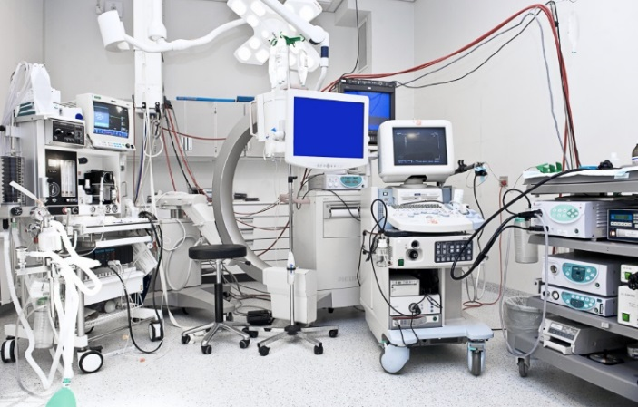
Клинические испытания медицинских
изделий
Клинические испытания изделий 1, 2, 3 класса риска
Физиотерапия и реабилитация
Неврология
Гемодиализ
Хирургия
Онкология
Радиология
Рентгенология
Стоматология
Терапия
Эндокринология
Офтальмология
Травматология и ортопедия
Реаниматология
Анестезиология
Дерматология
Функциональная диагностика
Педиатрия
Урология
Лаборатория
Станция переливания крови

Slide 19
ОАО «Елатомский приборный завод»
3 клинических испытания МИ в рамках регистрации
3 НИР
1 пострегистрационное клиническое испытание, старт 2019 г.
АО «Кронт»
4 клинических испытания МИ в рамках регистрации
2 НИР

Slide 20
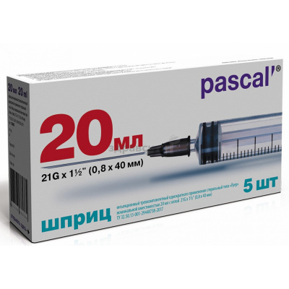
«Сравнительное клиническое испытание
инъекционных трехкомпонентных шприцев однократного применения (ТУ 32.50.13-001-29448738-2017)»
В рамках договора с ООО «ПАСКАЛЬ МЕДИКАЛ» № 1949-н – н от 20 сентября 2018 г.

Slide 21
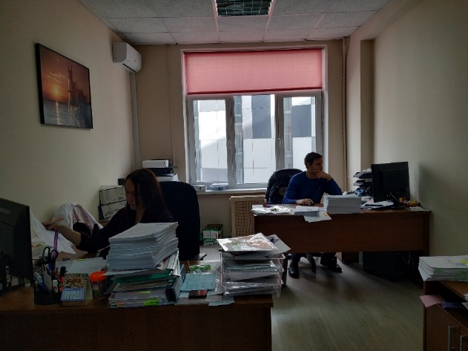
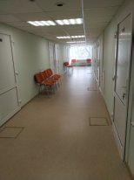
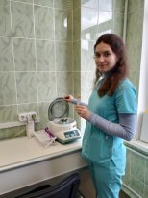
Отделение клинических исследований
Сопровождение всего цикла работ
Взаимодействие с контрагентами и регуляторами
Клинические испытания/исследования
Подбор команды специалистов
Внутренний аудит
Документооборот/Архивация

Slide 22
МОНИКИ-МТК
Клинические исследования ЛП 1-4 фазы
Клинические испытания МИ для регистрации
Пострегистрационные испытания ЛП и МИ с составлением отчета, методических рекомендаций, подготовкой материала для научных статей
Тематические совещания/конференции по различным направлениям с участием ведущих специалистов, в том числе главных внештатных специалистов Московской области
Внедрение отечественных технологий в образовательный процесс

Slide 23
Контакты
129110, г. Москва, ул. Щепкина 61/2, корпус 8
3 этаж – кабинеты 473, 474
4 этаж – кабинеты 361- 371
E-mail:
d.kulikov@monikiweb.ru, 8(495)-681-93-90
yu.chursinova@monikiweb.ru
clintrials@monikiweb.ru

